Slide 1
Ch12 常数项级数习题课
最重要的两类级数：正项级数和交错级数.
级数（1）的部分和
构成一个 数列，称为的部分和数列。
收敛级数通项趋于0！
当部分和数列收敛，
称级数（1）收敛（可求和），记为

Slide 2
一、正项级数收敛性判别
基本性质：正项级数的部分和数列单调增加.
定理
收敛的充要条件是:部分和
有界.
定理 (比较原则)
级数, 如果存在某正数N, 对一切 n > N 有
则

Slide 3
存在 m, M>0, 和正数N, 对一切 n > N 都有
则两级数同敛散.
或者有，若有
则两级数同敛散.
达朗贝尔，柯西判别法
当r<1,该级数收敛，当r>1,该级数发散.

Slide 4
若级数的各项符号正负相间, 即
则称为交错级数.
定理12.11 (莱布尼茨判别法) 若交错级数的通项
单调趋于0，则该级数收敛.
基本上，正项级数的收敛性取决于通项趋于0的速度.
当交错级数通项趋于0，则其收敛性取决于相邻两项相减后的项趋于0的速度.
正项级数收敛常用标准：p-级数!

Slide 5
即部分和数列单调增加有上界，故收敛收敛.
而通项趋于0，故
也收敛于同一极限，从而部分和数列收敛.
定理：设$a_{n}>0$, 则交错级数$\sum{{\left(−1\right)}^{n}a_{n}}$收敛的
充要条件是$a_{n}→0$, 且级数$\sum{(a_{2n−1}−a_{2n})}收敛.$

Slide 6
故部分和数列的收敛性等价于级数
的收敛性，从而原级数发散。

Slide 7
习题1(9)判别下列级数的敛散性
解：显然当a=1,级数收敛。 设
从而原级数收敛。

Slide 8
例.讨论下列级数的敛散性
例. 设函数f在[0,1]上二阶连续可导, f(0)=0, 讨论
的敛散性.

Slide 9
对于级数
定理 (阿贝尔判别法) 若
为单调有界数列,
且级数
收敛, 则级数(*)收敛.
定理 (狄利克雷判别法) 若数列{a_{n}}单调递减趋于0,
又级数
的部分和数列有界, 则级数(*)收敛.
条件一个对通项，一个对求和，前者相当于系数,
该系数通常可以假定为正数.
注：可以用狄利克雷判别法证明莱布尼兹判别法.

Slide 10
设级数
满足阿贝尔定理条件，即数列{a_{n}}单调有界,
且数列
的收敛. 则可以将级数(*)做如下变化.
{a_{n}}
若 单调减少，
其中一个数列收敛，另一个可由狄利克雷定理辨别.
类似地，若 单调增加，
所以狄利克雷定理应用更多.

Slide 11
习题，2 辨别敛散性
解. 因数列 收敛
当固定x>0, 数列
单调有界，故所讨论的级数收敛.

Slide 12
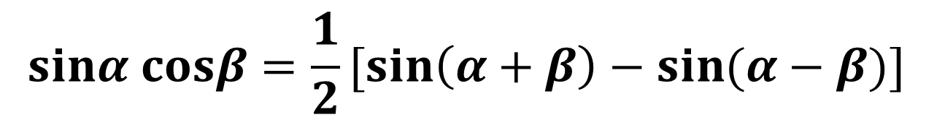
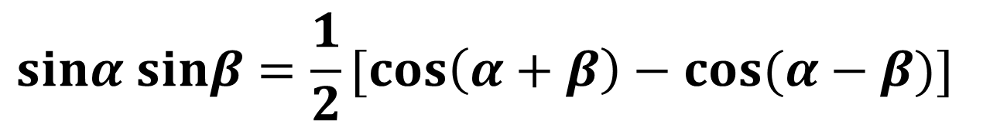
为解本小题，先复习一个基本结论.
$$sinα cosβ=\frac{1}{2}[\sin\left(α+β\right)−\sin{(α−β)]}$$
$$sinα sinβ=\frac{1}{2}[\cos\left(α+β\right)−\cos{(α−β)]}$$

Slide 13


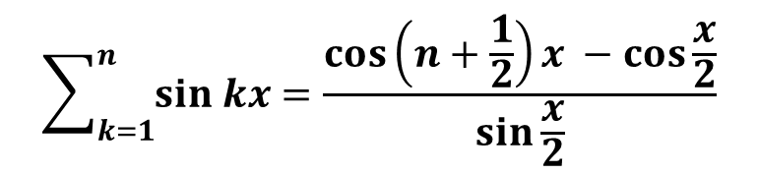
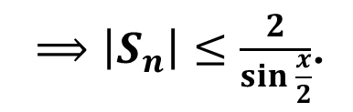
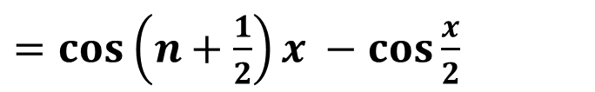
定理 当 对任何正整数n,
解 记 $S_{n}=sin x+sin 2x+⋯+sin nx,$ 则有
$$S_{n} sin\frac{x}{2}= (sin x+sin 2x+⋯+sin nx)sin\frac{x}{2}$$
$=cos\frac{3x}{2}−cos\frac{x}{2}+cos\frac{5x}{2}−cos\frac{3x}{2}+⋯+cos (n+\frac{1}{2})x$
$=cos\left(n+\frac{1}{2}\right)x −cos\frac{x}{2}$
$$\sum_{k=1}^{n}{sin kx}=\frac{cos\left(n+\frac{1}{2}\right)x −cos\frac{x}{2}}{sin\frac{x}{2}}$$
$⟹\left|S_{n}\right|≤\frac{2}{sin \frac{x}{2}}$.
右边上界不含$n$,当$x→0,$ 其$∼\frac{4}{x}.$

Slide 14
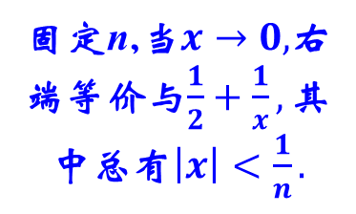
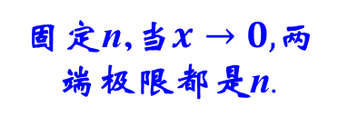
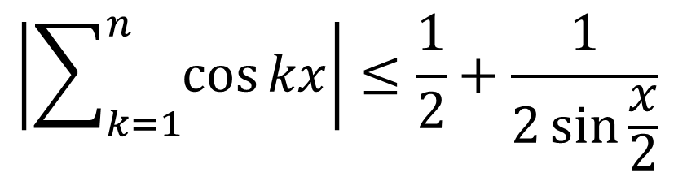
证第二式，考虑
固定n,当$x→0,$两端极限都是n.
$$\left|\sum_{k=1}^{n}{\cos{kx}}\right|≤\frac{1}{2}+\frac{1}{2\sin{\frac{x}{2}}}$$
固定n,当$x→0,$右端等价与$\frac{1}{2}+\frac{1}{x},$ 其中总有$\left|x\right|<\frac{1}{n}.$

Slide 15
解. 因数列 有界
数列 单调趋于0，
故所讨论的级数收敛.
注：类似地，下面级数收敛.

Slide 16
解. 因为
所讨论的级数为两各收敛级数之和，其自身收敛,
第二个的收敛性来自于小题（2）后注(x=2).
该级数不是绝对收敛的，因为
分解成两级数后，一个收敛，一个发散.

Slide 17
作为的特殊情形, 得到级数
例 级数
收敛但不绝对收敛.

Slide 18

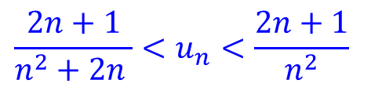
习题8
证明级数
收敛.
证明：给原级数加括号为
$$\frac{2n+1}{n^{2}+2n }<u_{n}<\frac{2n+1}{n^{2}}$$
不能证明$u_{n}$单调

Slide 19
从而由Leibniz定理，新级数 $\sum{{\left(−1\right)}^{n}u_{n}}$ 收敛
记原级数和新级数的部分和分别为$S_{n}, T_{n}$
则 $T_{n}=S_{n^{2}−1}$ 是 $S_{n}$ 的一个收敛子列，
可以表示为 $S_{n}=T_{k_{n}}+v_{n}$,其中 $k_{n}=\left[\sqrt{n}\right]−1$,
$v_{n}$ 满足 $0≤v_{n}≤u_{n}$，因而趋于0
故 $S_{n}$ 也收敛，从而原级数收敛.

Slide 20
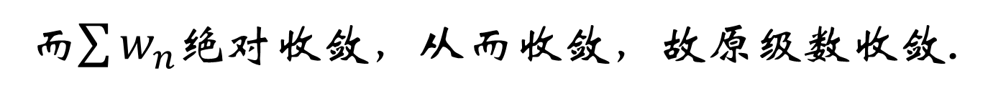
另证：把级数的部分“分离”出来
显然级数$\sum{\frac{{\left(−1\right)}^{n}(2n+1)}{n^{2}}}$收敛，而
而$\sum{w_{n}}$绝对收敛，从而收敛，故原级数收敛.

Slide 21
总复习题 1
若正项级数 收敛，且其通项单调，则
证：显然该级数通项单调减趋于0.由不等式
记

Slide 22
总复习题 2
若级数 都收敛，且 ，
证明 也收敛.
证：考虑正项级数
后者为前者的优级数，后者收敛，故前者收敛。
为两收敛级数之和，故收敛。

Slide 23
习题 1(5)
求和
解：
若使用幂级数求和则简单些。

Slide 24
习题 1(5)
求和
解：
设
要求

Slide 25



例: 辨别级数的敛性
解.考虑该级数与收敛级数$\sum{\frac{{\left(−1\right)}^{n}}{n^{p}}}$的逐相差
级数的通项,记为$u_{n},$
$u_{n}={\left(−1\right)}^{n}\left[\frac{1}{n^{p}+{\left(−1\right)}^{n−1}}−\frac{1}{n^{p}}\right]=\frac{1}{{n^{p}[n}^{p}+{\left(−1\right)}^{n−1}]}∼\frac{1}{n^{2p}}>0$,
而一个级数与一个绝对收敛级数逐项和不改变该级数
的敛散性，即 绝$±$绝=绝，条$±$绝=条，散$±$绝=散.
从而易知当$p>1$,原级数绝对收敛，当$\frac{1}{2}<p≤1$,
原级数条件收敛，当$p≤\frac{1}{2}$, 原级数发散.

Slide 26
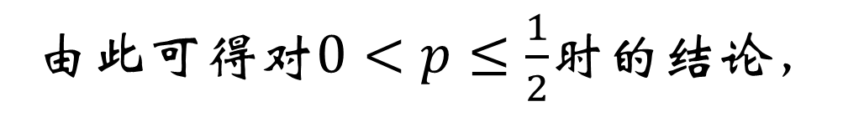
另证: 辨别级数的敛性
解:
相邻两项加括号的数列$\sum{{(a}_{2n−1}+a_{2n})}$，
用泰勒级数可以得到其通项满足
由此可得对$0<p≤\frac{1}{2}$时的结论，
但比前面的证明复杂一些.

